Slide 1
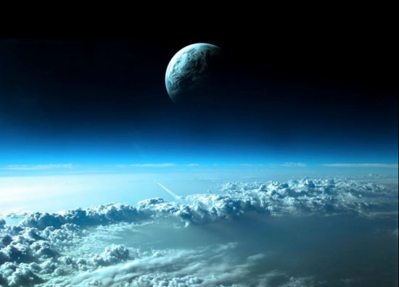

Terapia do
Elogio!

Slide 2
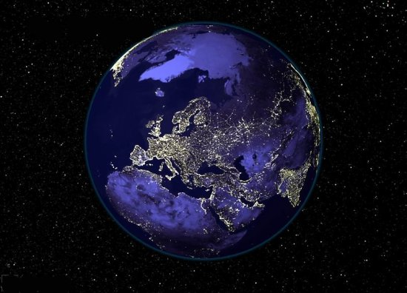
Renomados terapeutas que trabalham com famílias, divulgaram uma recente pesquisa onde nota-se que os membros das famílias brasileiras estão cada
vez mais frios,
não existe mais carinho,
não valorizam mais as qualidades,
só se ouvem críticas.

Slide 3
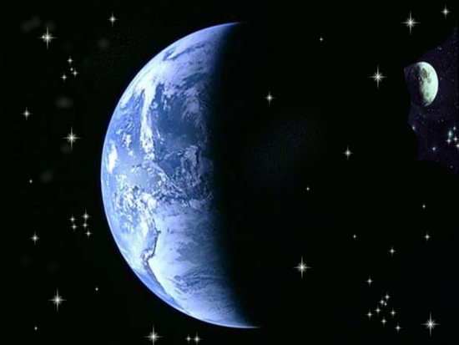
As pessoas estão cada vez mais intolerantes e se desgastam valorizando...
os defeitos dos outros.
Por isso, os relacionamentos
de hoje não duram.

Slide 4
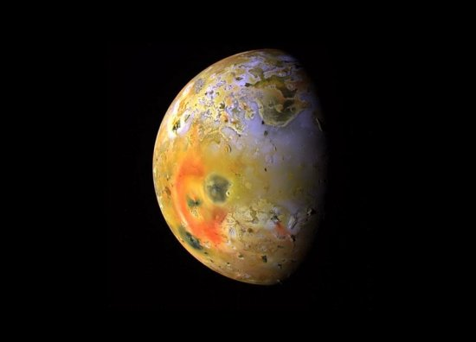
A ausência de elogio está cada vez mais presente nas famílias de média e alta renda.
Não vemos mais homens elogiando suas mulheres ou vice-versa,
não vemos chefes elogiando o trabalho de seus subordinados,
não vemos mais
pais e filhos se elogiando,
amigos, etc.

Slide 5

Só vemos pessoas fúteis valorizando artistas, cantores,
pessoas que usam a
imagem para ganhar dinheiro e que,
por conseqüência,
são pessoas que têm a
obrigação de cuidar do corpo e do rosto.
Essa ausência de elogio tem afetado muito as famílias.

Slide 6
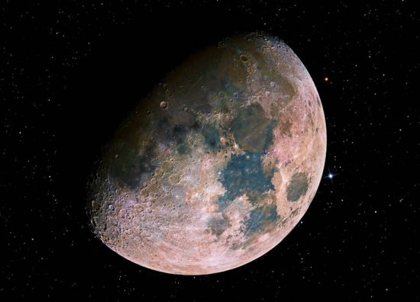
A falta de diálogo em seus lares,
o excesso de orgulho impede que as pessoas digam o que
sentem e levam essa carência para dentro dos consultórios.
Destróem seus casamentos,
e acabam procurando em outras pessoas o que não conseguem dentro
de casa.

Slide 7
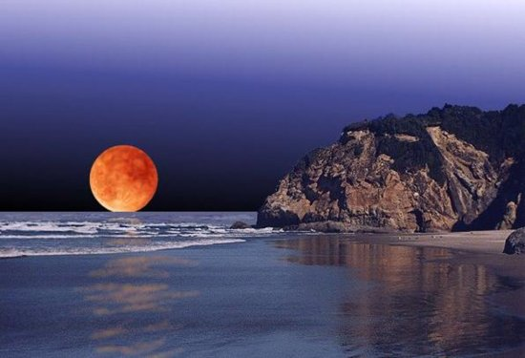
Comecemos a valorizar nossas famílias,
amigos,
alunos,
subordinados.
Vamos elogiar o bom profissional,
a boa atitude,
a ética,
a beleza de nossos
parceiros ou nossas parceiras,
o comportamento de nossos filhos.

Slide 8
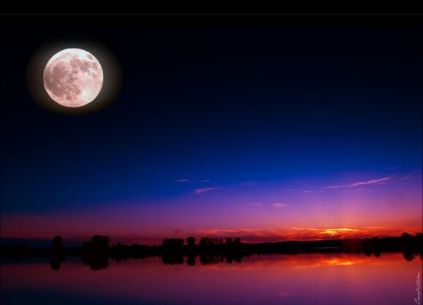
Vamos observar o que as pessoas gostam.
O bom profissional, o bom filho, o bom pai ou a boa mãe, o bom amigo, a boa dona de casa,
A mulher e o homem que se cuidam...
enfim vivemos numa sociedade em que um precisa do outro,
é impossível se viver sozinho,

Slide 9
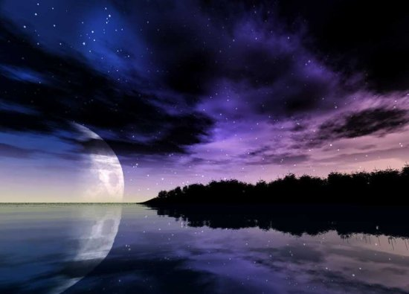
e os elogios são a motivação na vida de qualquer pessoa.
Quantas pessoas você poderá fazer feliz hoje elogiando de alguma forma?
Então elogie alguém hoje!
Eu começo!!!

Slide 10
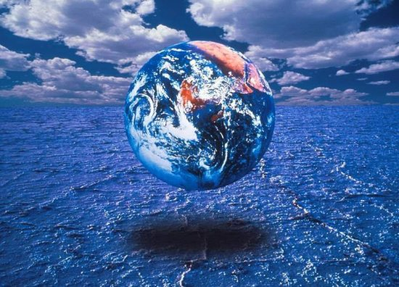

Você é muito especial e com certeza o mundo é mais bonito...
por causa de você!

Slide 11
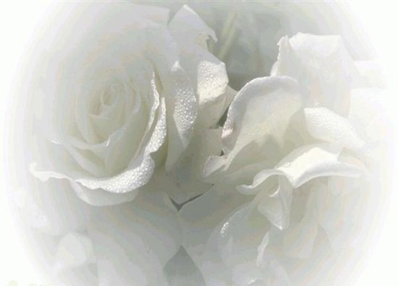
Formatação – Fernando S Loureiro
Texto – Arthur Nogueira – Psicólogo
Música – Dreaming – Ernesto Cortazar
Volta Redonda – RJ – 2010
Respeite os Créditos

